Slide 2
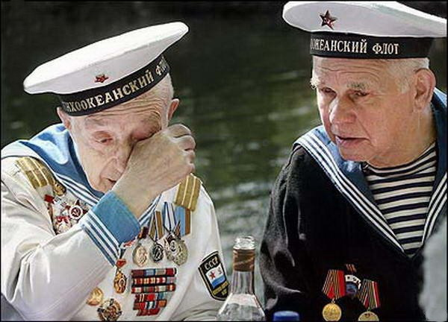
Вспоминают наши деды
Про былые времена
Надевают в честь победы
Боевые ордена
Встань сегодня утром рано
Выйди в город-погляди
Как шагают ветераны
С орденами на груди

Slide 3
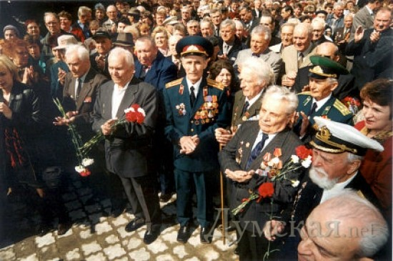
Отстояли наши деды
Труд и счастье на земле
Ярче светят в честь победы
Звезды мира на кремле

Slide 4
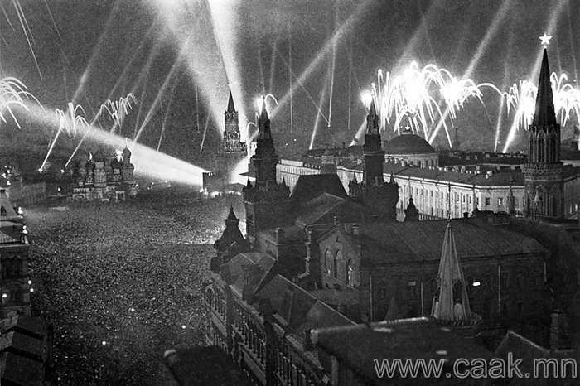
Еще тогда нас не было на свете
Когда гремел салют из края в край
Солдаты подарили вы планете
Великий Май победный май!

Slide 5
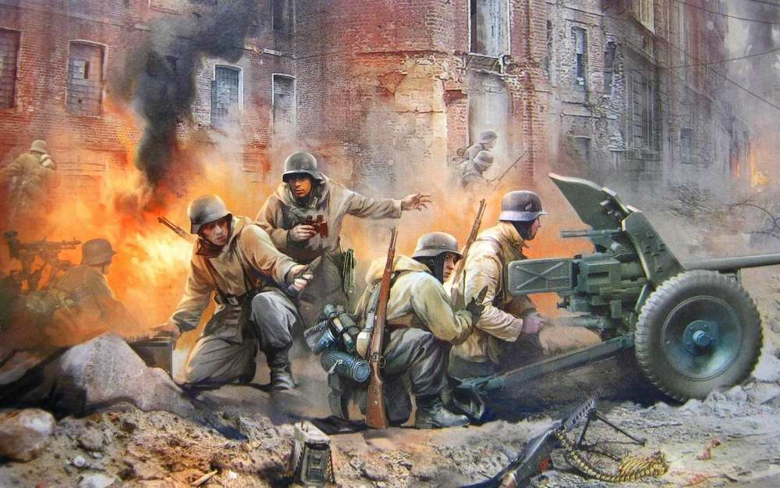
Еще тогда нас не было на свете
Когда в военной буре огневой
Судьбу решая будущих столетий
Вы бой вели священный бой!

Slide 6
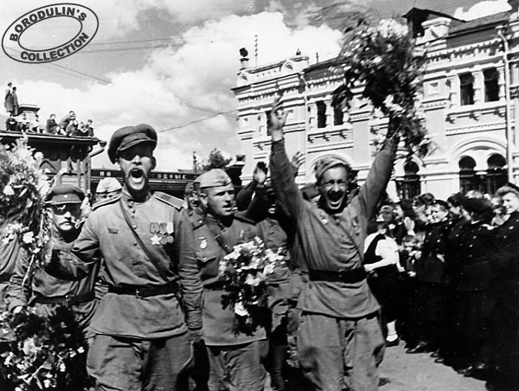
Еще тогда нас не было на свете
Когда с победой вы домой пришли.
Солдаты Мая, слава вам навеки,
От всей земли, от всей земли!

